Slide 1
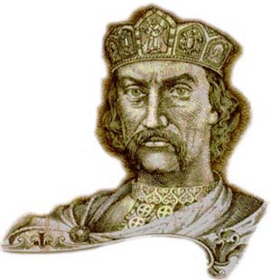
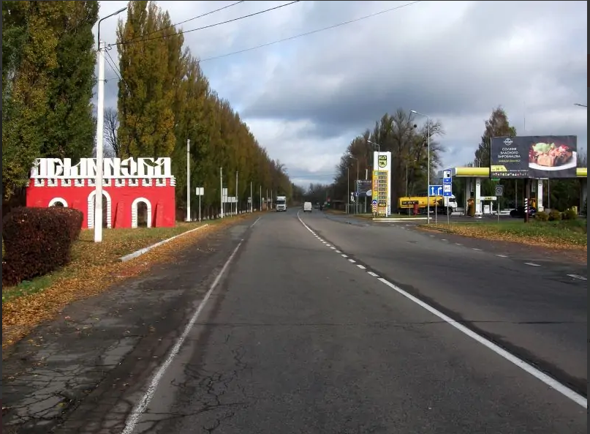
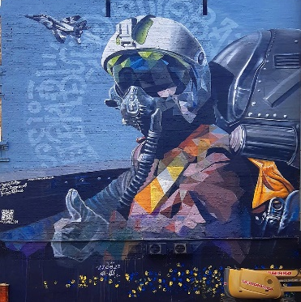

ВСЕУКРАЇНСЬКИЙ ІНТЕРАКТИВНИЙ КОНКУРС
«МАН-ЮНІОР ДОСЛІДНИК»
«ІСТОРИК-ЮНІОР»
КИЇВСЬКЕ ОБЛАСНЕ ТЕРИТОРІАЛЬНЕ ВІДДІЛЕННЯ МАН
ЕКСКУРСІЙНИЙ МАРШРУТ
«ВАСИЛЬКІВ: ПРОСПЕКТ КИЇВСЬКИЙ ШЛЯХ ВІД КНЯЗЯ ВОЛОДИМИРА – ДО ПРИВИДА КИЄВА»
Забіжко Катерина, вихованка гуртка «Юні географи-дослідники» Васильківського центру дитячої та юнацької творчості на базі Здорівської гімназії, 9 клас
Керівниця проєкту Розумнюк Антоніна, керівниця гуртка Васильківського центру дитячої та юнацької творчості
2025 рік

Slide 2
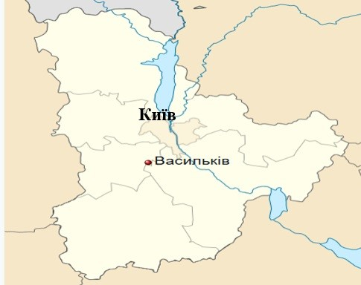
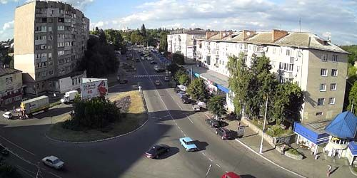
Мета дослідження:
розробити маршрут екскурсії з відкриттям нових значущих об’єктів.
Завдання:
дослідити історичні об’єкти, відкрити нові об’єкти на проспекті Київський Шлях міста Васильків;
описати матеріал для екскурсії;
скласти схему маршруту екскурсії
Об’єкти дослідження:
історичні та сучасні значущі об’єкти проспекту Київський Шлях міста Васильків.
Предмет дослідження:
унікальність історичних та сучасних об’єктів проспекту Київський Шлях.

Slide 3
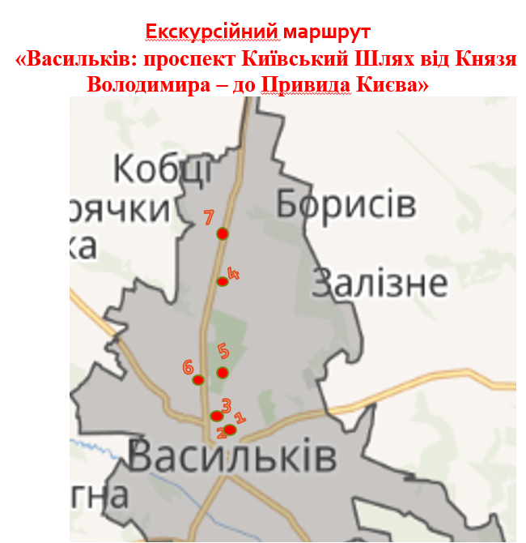
Схема пересування під час екскурсії:
Виїзд з м. Київ, ст. метро «Теремки» (автобуси № 280,303).
Заїзд в м Васильків.
Заїзд на екскурсійні об'єкти.
Перелік екскурсійних об'єктів:
Васильківський Дитинець
Собор Антонія і Феодосія ХVIII ст
Свято-Миколаївська церква ХVIII ст.
Церква Різдва Богородиці
Васильківський літак
Васильківський професійно-технічний ліцей
Привид Києва

Slide 4
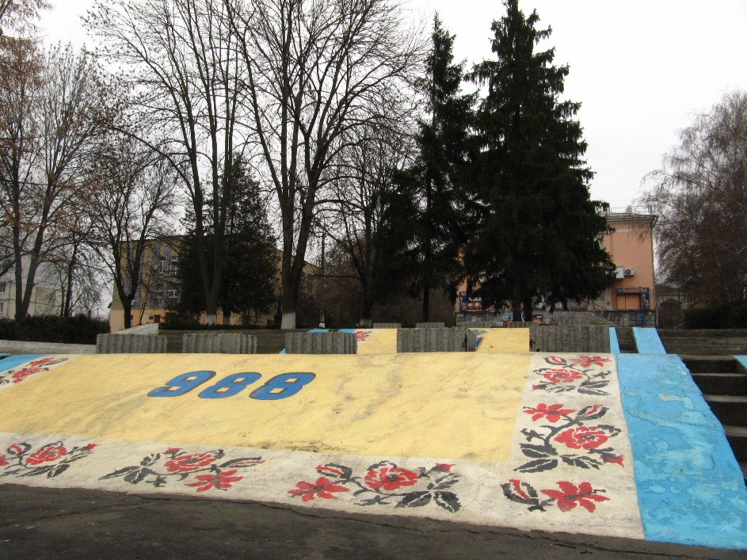
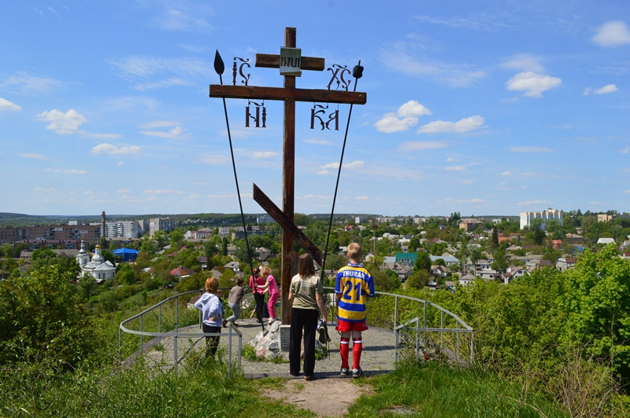
Історія Київського Шляху сягає в сиву давнину – в часи Київської Русі, коли у 988 році з наказу Володимира Великого тут було збудовано фортецю для захисту Києва від набігів степових кочівників
Васильківський Дитинець місце де розміщувалися покої Князя Володимира

Slide 5
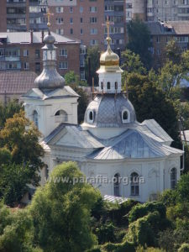
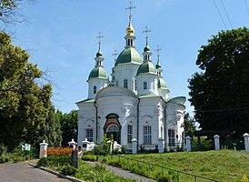
Історичні об'єкти
Свято-Миколаївська церква
ХVIII ст, місце духовної сили козацьких угрупувань Київущини
Собор Антонія і Феодосія ХVIII ст., названий на честь засновників Києво-Печерської Лаври

Slide 6
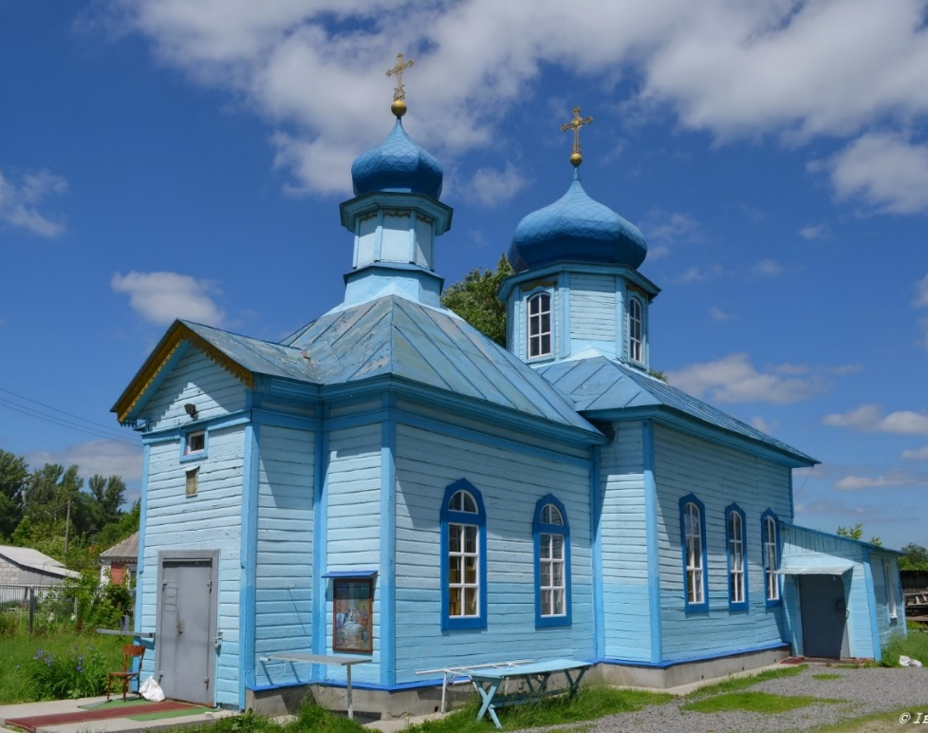
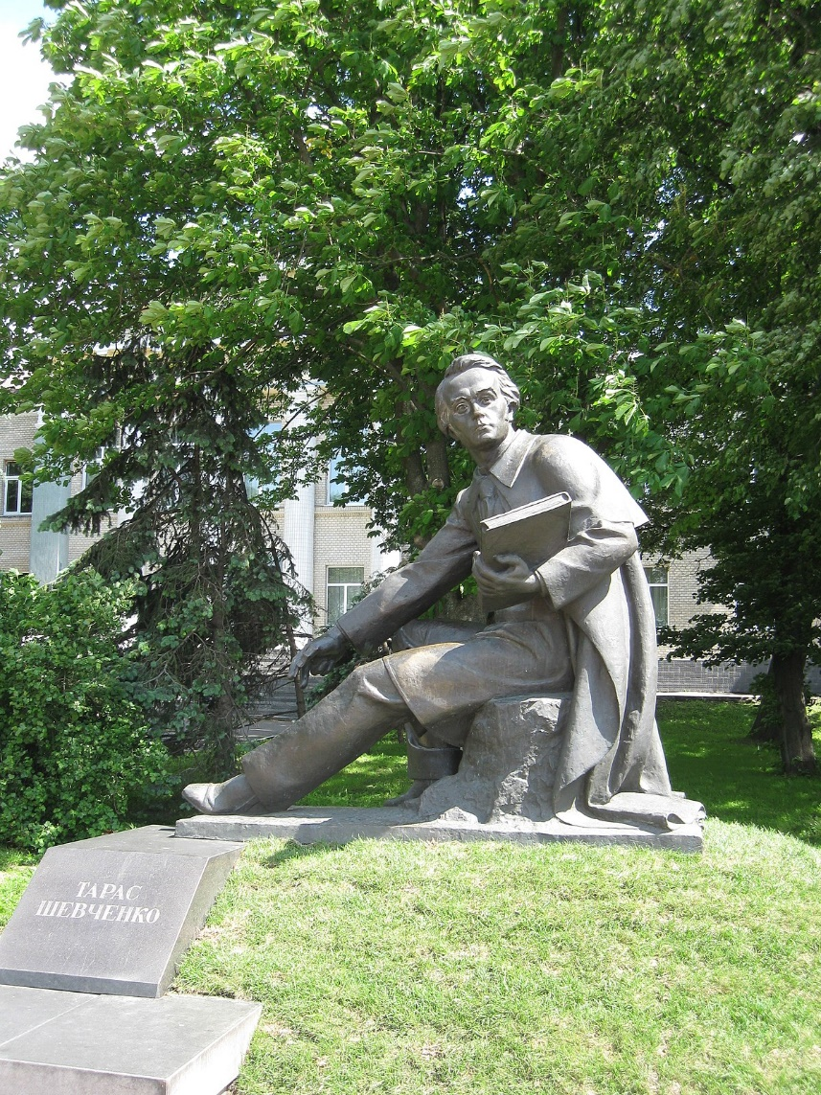
Церква Різдва Богородиці ХІХст., про яку пише Тарас Шевченко, перебуваючи у Василькові
Пам'ятник Тарасу Шевченку Василькові

Slide 7
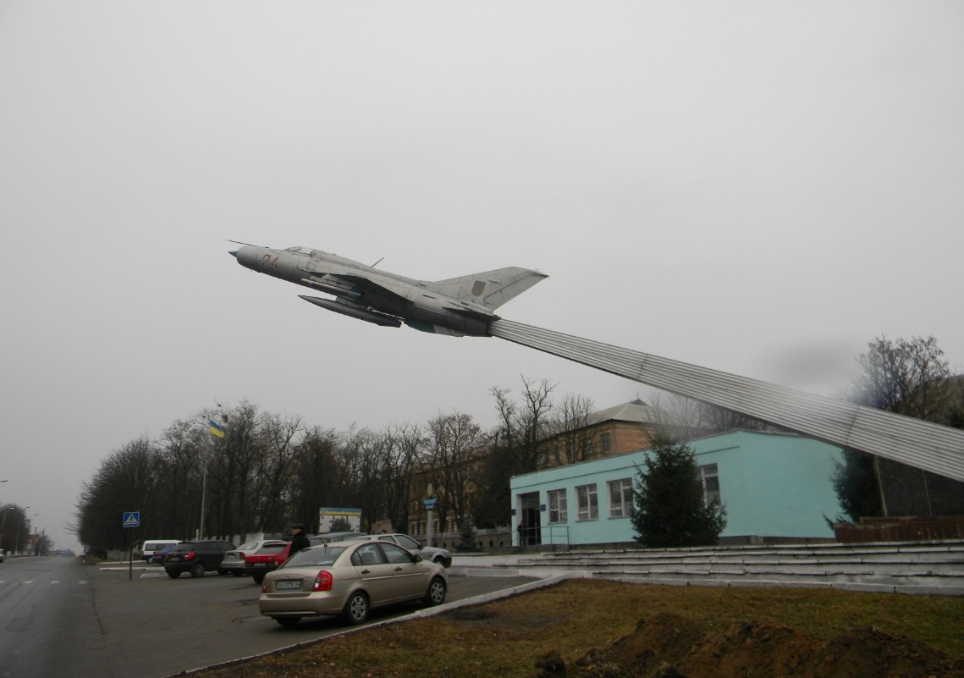
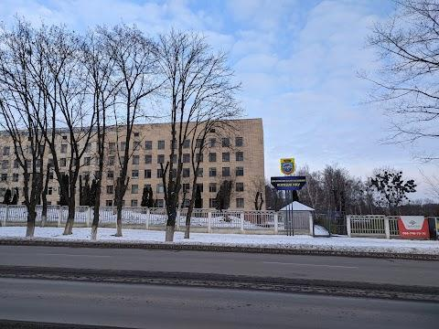
Сучасні об'єкти. Васильківський літак.
Історія Василькова тісно переплітається з історією авіаційного коледжу, заснованого в 1938 р

Slide 8
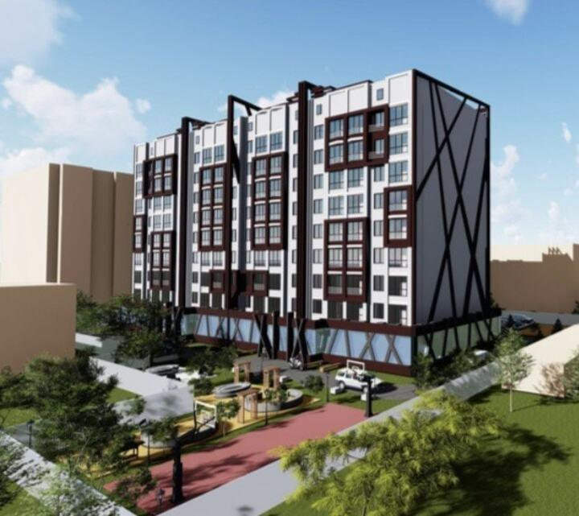
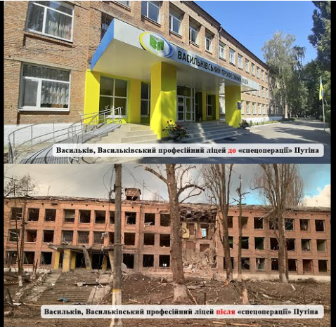
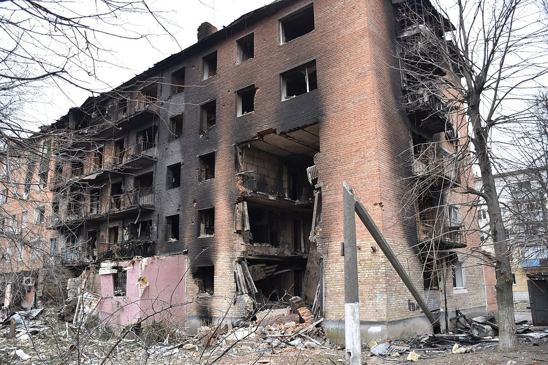
Васильківський професійно-технічний ліцей
Наслідки ракетної атаки росіян

Slide 9
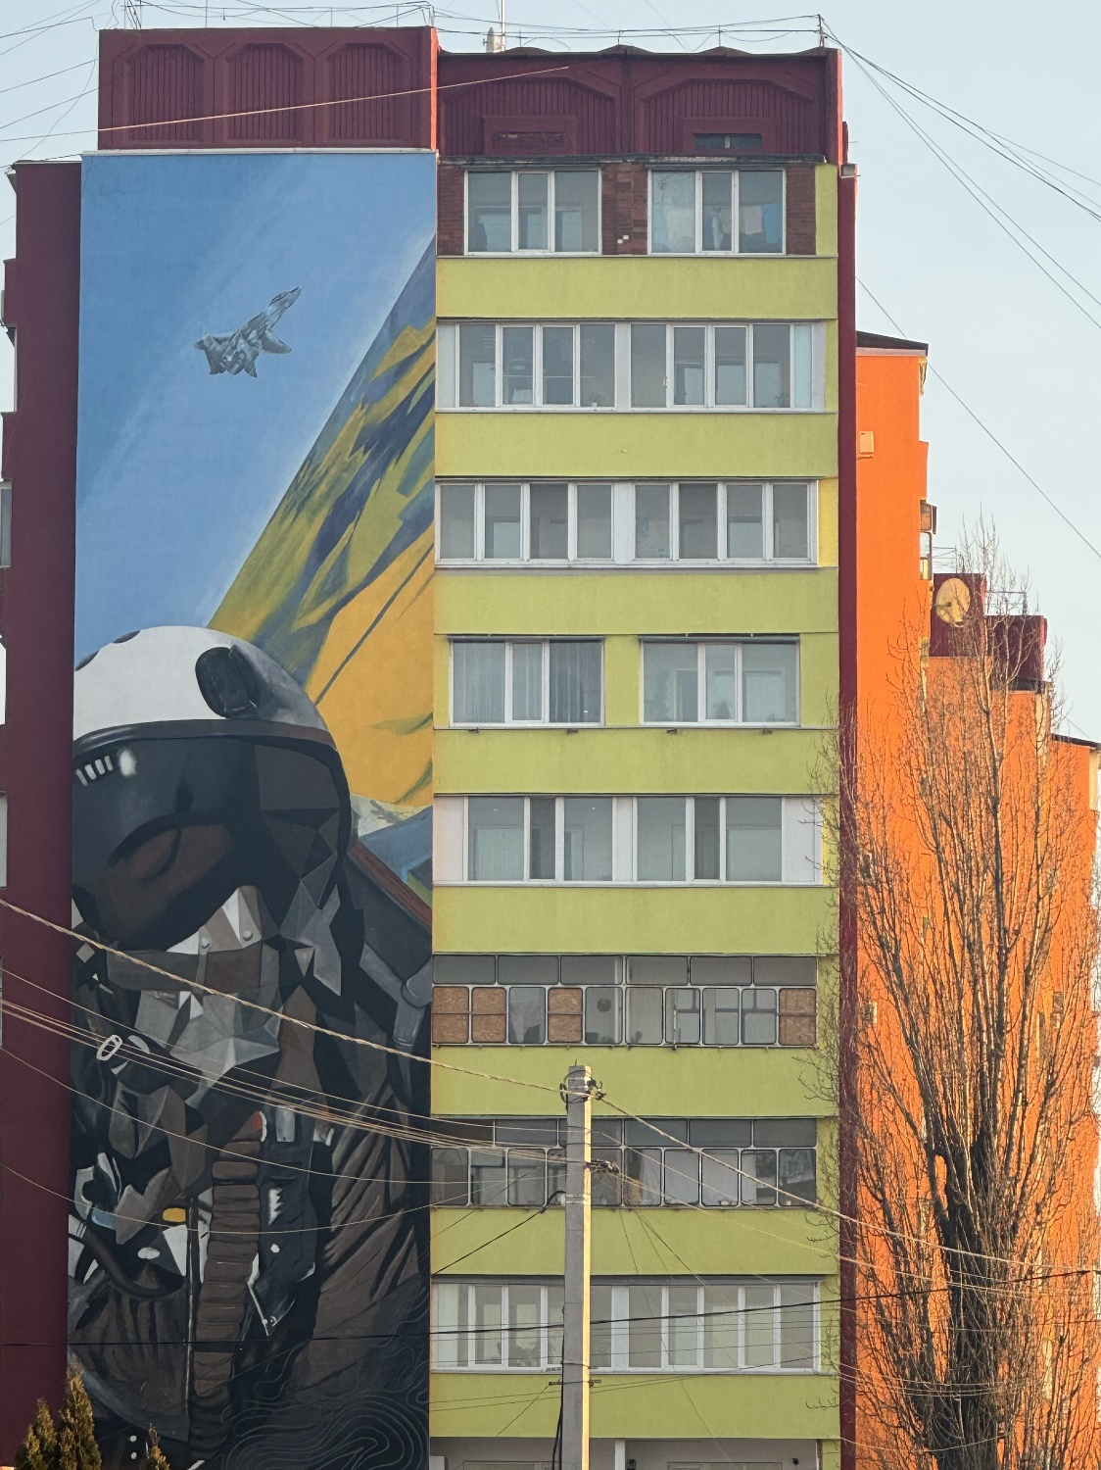
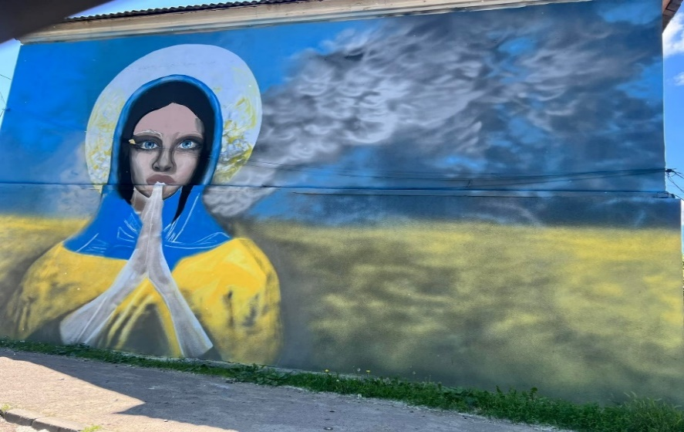

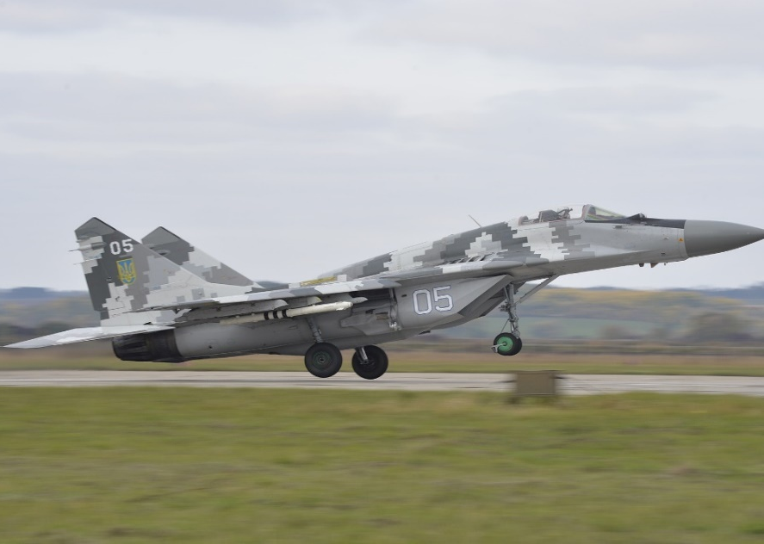
40-ва бригада тактичної авіації «Привид Києва» - закриває небо України від ракет російських агресорів

Slide 10
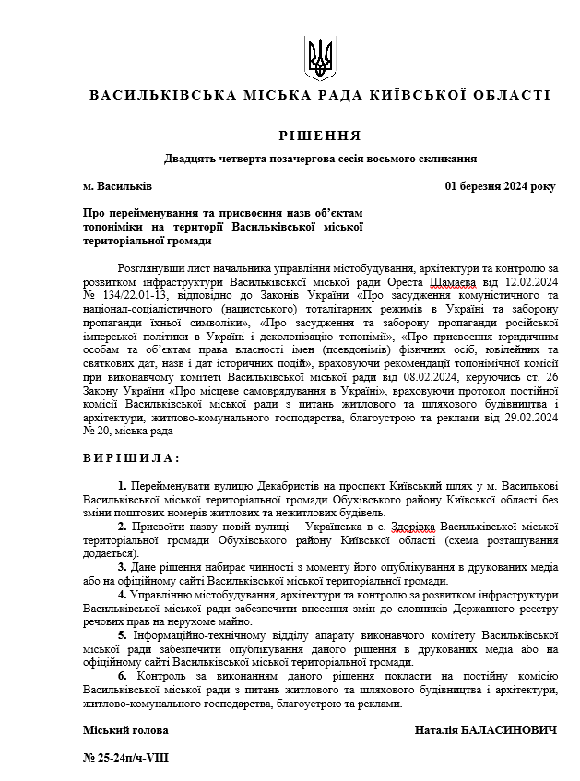
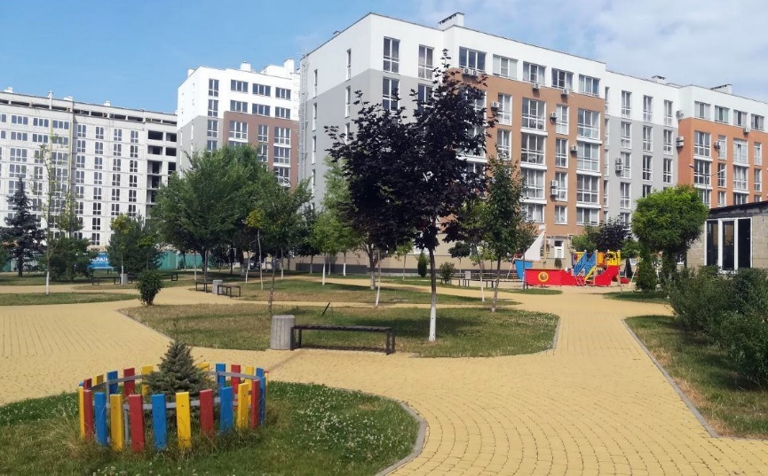
Проспект Київський Шлях за тисячоліття не змінив своє географічне положення, змінювалися лише назви: Васильківська дорога або Київський шлях - князівські часи, Поштова дорога – козацькі часи до початку ХХ ст, вул. Декабристів - до 1 березня 2024 року, коли відбулося засідання сесії Васильківської міської ради, на якому прийнято рішення: Перейменувати вулицю Декабристів на проспект Київський Шлях у м. Василькові.
На фото сучасний мікрорайон Столичний на проспекті
Київський Шлях

Slide 11

Висновки
Список джерел інформації
А. П. Боровик, А. І. Коцупал. Васильків [Архівовано 1 червня 2016 у Wayback Machine.] // Енциклопедія сучасної України / ред. кол.: І. М. Дзюба [та ін.] ; НАН України, НТШ. — К. : Інститут енциклопедичних досліджень НАН України, 2001­–2024. — ISBN 966-02-2074-X.
Вирський Д. С. Васильків [Архівовано 5 березня 2016 у Wayback Machine.] // Енциклопедія історії України : у 10 т. / редкол.: В. А. Смолій (голова) та ін. ; Інститут історії України НАН України. — К. : Наукова думка, 2003—2019. — ISBN 966-00-0632-2. — с. 445
В результаті виконані всі поставлені завдання:
досліджено історію та вперше відкрито нові об’єкти, розміщені на проспекті Київський Шлях;
встановлено унікальність об’єктів; описано матеріал дослідження для проведення екскурсії;
розроблено новий маршрут екскурсії в місті Васильків;
Ідемо на життя разом. Проспект Київський Шлях відбудовується.
Це головна транспортна артерія міста Васильків від часів Князя Володимира – до Привида Києва.
Завітайте до нас на екскурсію!

